Slide 1
Cap’tain Stack !

Slide 2
Sommaire
01
02
Historique de l’aventure
Stack pourquoi et pour qui ?
05
Accéder à la ressource
03
04
Exemples au collège
Niveaux

Slide 3
Intervenants
Delphine Stucchi
Cheffe de projet e-éducation Paris
Contributrice IAM
Cap’tain Stack
Thomas Jaisson
Chargé de mission DSI Paris
Lucky
Stephan Cammarata
Enseignant de mathématiques
Contributeur MIAM
Luke
Notes:
Ne comptez pas sur moi pour une démo mathématiques !
Je ne suis pas mathématicienne ! Je suis une pédagogue et il m’a fallu éliminer mes collègues et amis pour vous annoncer que je souhaite utiliser Stack dans certaines situations

Slide 4
Information complémentaire
STACK : Système d’évaluation pour les mathématiques, les sciences et les disciplines connexes.
STACK : Type de question pour le système de gestion de l’apprentissage Moodle
Notes:
ILIAS est une plate-forme d'apprentissage en ligne créé en 1998

Slide 5
01 Historique de l’aventure

Slide 6
Historique
2016 : Création de la plateforme Moodle PAM avec 200 instances identiques (1 par établissement)
2016-2022 : Enrichissement de la plateforme par des plugins nécessaires à nos enseignants sur Paris (Geogebra, H5P … )
2023 : Installation du serveur Maxima Pool / Plugin Stack

Slide 7
Mise à disposition Serveur Maxima
Maxima Pool
Moodle PAM
Moodle PAM
Utilisateurs PAM
IAM
Authentification
Notes:
Les besoins de l’académie (demande de certains enseignants de CPGE) nous ont fait réfléchir au déploiement du plugin Stack sur nos plateforme Moodle PAM. En parallèle la communauté IAM à laquelle nous appartenons a lancé un appel à toutes les bonnes âmes afin de tester le plugin Stack. C’est pourquoi nous nous sommes proposés de mettre à disposition le serveur Maxima Pool que nous avons installé pour bénéficier du Plugin Stack, à la communauté IAM.
Nous aurions pu faire le choix d’installer en local le logiciel de calcul formel Maxima plutôt que le serveur mais cela n’aurait pas était aussi optimisé.
Nous avons bien évidemment fait le choix d’un accès authentifié à la communauté IAM. Le contrôle d’accès au serveur Maxima Pool de Paris pour la communauté IAM est réalisé par une authentification http basic. Authentification qui permet de ne l’ouvrir qu’à la communauté IAM.
De son côté IAM a installé le plugin Stack sans le serveur local ni l’instance locale ce qui leur a permis de bénéficier de la solution de Paris. Leur plugin Stack fonctionne grâce au serveur Maxima Pool de Paris.
A ce jour Paris a le serveur Maxima Pool, le plugin Stack et fait bénéficier la communauté IAM.

Slide 8
02 Stack pourquoi et pour qui ?
Notes:
Lutter contre les préjugés !

Slide 9
Stack : pour quoi et pour qui ?
Calcul algébrique : développer, factoriser, dériver, calculer des intégrales…
Calcul numérique : traitement de la réponse, choix des variables didactiques et feedback personnalisé.
Calcul à étape : accompagnement tout au long du raisonnement
Notes:
Le plugin Stack permet de créer des questions qui fait travailler les élèves sur des notions de calcul algébrique : développer, factoriser, dériver, calculer des intégrales…
Il permet aussi de faire des questions de calcul numérique aux élèves et sa force résidera dans le traitement de la réponse, dans le choix des variables didactiques et dans le feedback personnalisé.
Il permet aussi d’accompagner les élèves dans des calculs à étapes, tout au long du cheminement du raisonnement.

Slide 10
Stack : pour quoi et pour qui ?
Calcul algébrique : développer/factoriser, dériver, calculer des intégrales…
Calcul numérique : traitement de la réponse, choix des variables didactiques et feedback personnalisé.
Calculs à étapes : accompagnement tout au long du raisonnement
dès le collège et au-delà bien sûr !
Notes:
Dans quelle situation, le collège bien sûr !

Slide 11
03 Exemples au collège

Slide 12
Manipuler les expressions littérales
5ème
Fin de cycle 4
et début du lycée
Notes:
Manipuler les expressions littérales au collège =
Entrainer les élèves à manipuler des expressions littérales grâce aux tests s'avère efficace pour plusieurs raisons :
Stack permet de maitriser les variables didactiques et la forme de l'expression, tout en variant les paramètres,
La machine ne juge pas l'élève et l’élève ose solliciter son test plusieurs fois,
Il est possible de créer des parcours différenciés grâce à cette ressource qui contient des formes d'expressions diverses.
Démonstration des questions statiques et dynamiques
(à partir de la 5ème puis en fin de cycle 4)

Slide 13
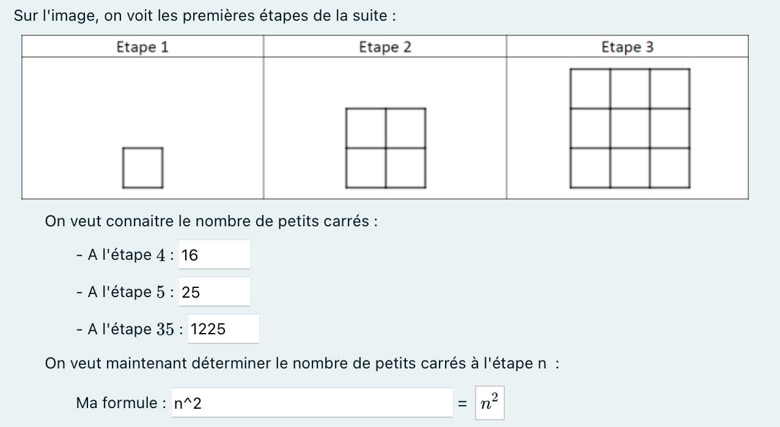
Travailler avec les Patterns
Tout le long du collège
Notes:
Travailler avec les Patterns =
Les Patterns sont des suites logiques d'objets.
Elle permet de ritualiser le travail sur les Patterns, ou de donner du travail en autonomie aux élèves qui ont compris le fonctionnement en disposant d'une méthode autocorrective.

Slide 14
Les Patterns
Suites logiques d'objets
L'exercice consiste à anticiper le nombre d'objets quand on poursuit la suite selon le même schéma
Trouver la formule algébrique de généralisation qui permet de calculer le nombre d'objets présents a n'importe quelle étape

Slide 15
Enchainement d’opérations
4ème
(enchainement de nombres relatifs)
5ème
(enchainement de nombres positifs)
Notes:
Gérer un enchainement d'opérations =
Stack permet d'évaluer le travail des élèves sur des enchainements avec indication d'équivalence d'une étape à l'autre. Cette puissance de traitement permet à la machine d'accompagner l'élève non seulement après avoir donné sa réponse, mais aussi pendant.
Utiliser pour travailler les liens des opérations associées. Avec Stack indication de certitude, il dit V ou F on pourrait se contenter du V ou F mais Stack ce n’est pas que pour des expressions algébriques car quand le test est fermé on peut faire à l’élève un feedback commun.
Dans un premier temps une indication de certitude et un feedback de qualité.
Parcours en autonomie (piste verte, piste bleue …) cela prouve que Stack n’est pas qu’une expression algébrique !

Slide 16
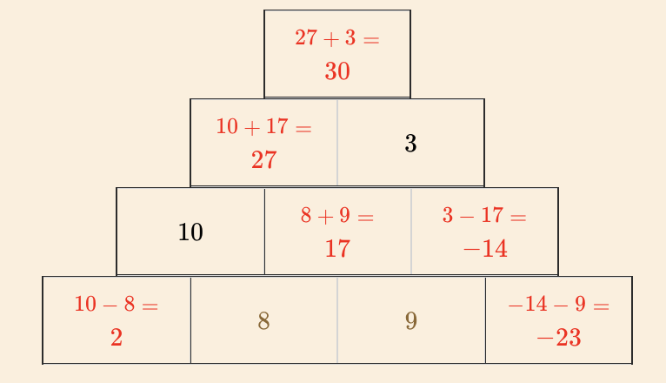
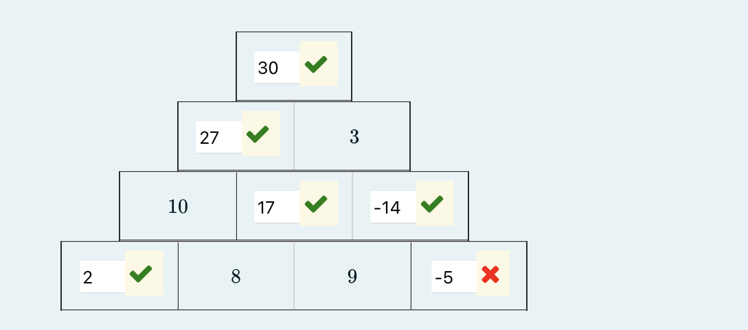
Pyramide de nombres, opérations associées
De la 6ème à la 4ème
Notes:
Stack ne se limite pas à des questions où la réponse est une expression algébrique. On peut aussi l'utiliser pour des questions numériques. L'intérêt par rapport au type de question "calculée" est sa capacité à gérer des feedbacks détaillés sur la façon d'obtenir la réponse, en plus de fournir simplement la réponse juste.
Les pyramides de nombres sont un moyen de travailler (inconsciemment) les opérations associées, qui seront un pilier de la résolution d'équation.

Slide 17
04 Niveaux

Slide 18
Comment utiliser Stack pour les enseignants ?
Niveau 1
Utiliser des ressources existantes : les intégrer dans les cours de l’enseignant
Modifier les paramètres (variables didactiques) pour enrichir l’existant en le dupliquant
Créer du contenu nouveau
Niveau 2
Réussite de tous les élèves
Niveau 3
Tester puis partager dès le niveau 2

Slide 19
05 Accéder à la ressource

Slide 20
Ressources
« Je souhaite que l'usage de ces ressources soit fait dans la continuité de la raison pour laquelle je les propose : améliorer la compréhension des mathématiques pour nos élèves. »

Slide 21
Pour aller plus loin …
Créateur : Chris Sangwin
Université d’Edimbourg
Créé en 2005
Site web : https://stack-assessment.org/
Le code source de STACK est sous licence GNU General Public, License Version 3
Notes:
STACK est basé sur la recherche continue et l’utilisation à l’Université d’Édimbourg, à l’Open University, à Aalto, à l’Université de Loughborough, à l’Université de Birmingham et à d’autres.

Slide 22
Pour découvrir le futur …
Delphine.stucchi@ac-paris.fr
Thomas.jaisson@ac-paris.fr
Stephan.cammarata@ac-strasbourg.fr

Slide 23
Merci de votre attention et un grand merci à Stephan et Thomas !
Et Pierre-Étienne pour la mise en relation IAM

